Slide 1

Introdução ao Flutter

Slide 2
Construir apps nativos para iOS e Android de uma base de código única.

Slide 3
UIs nativas sobre iOS e Android.

Slide 4
UI Fluída e Customizável.

Slide 5
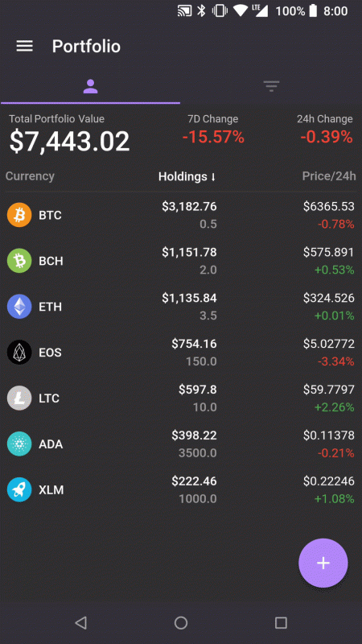
Menos custos.
Uma única base de código, ½ do time de desenvolvimento, menos $$

Slide 6
Desenvolva em tempo real

Slide 7
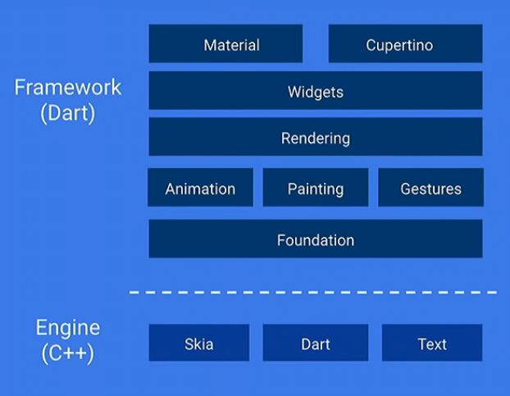
Arquitetura
UI construída em Dart.
Customize em qualquer nível.
Motor de renderização padrão da industria.

Slide 8
Compilação Nativa
Compila para código de máquina.
Usa Dart VM.
Modo Release e dev.
Releases iniciam em 4.8MB.

Slide 9
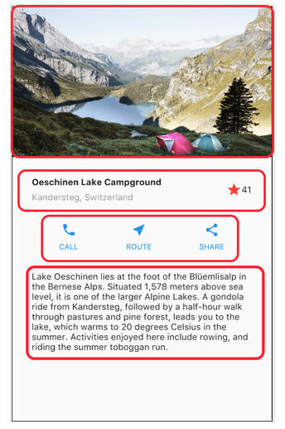
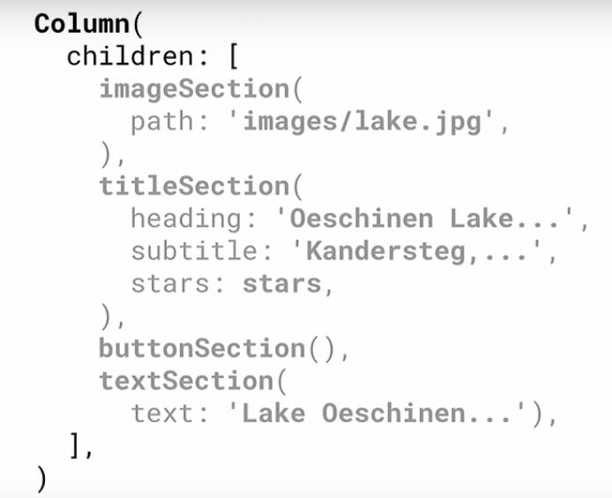

Slide 10
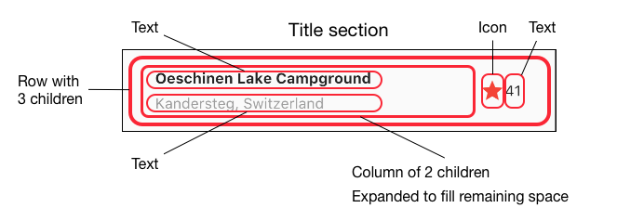
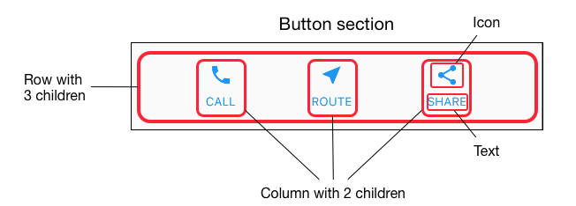

Slide 11
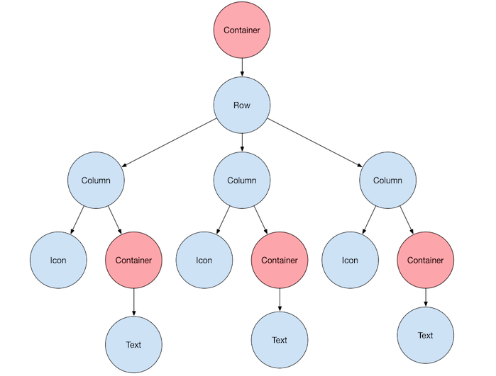

Slide 12
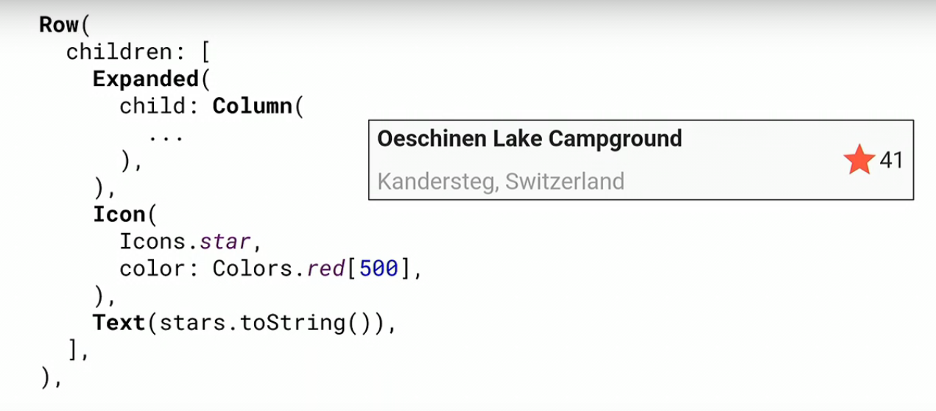

Slide 13
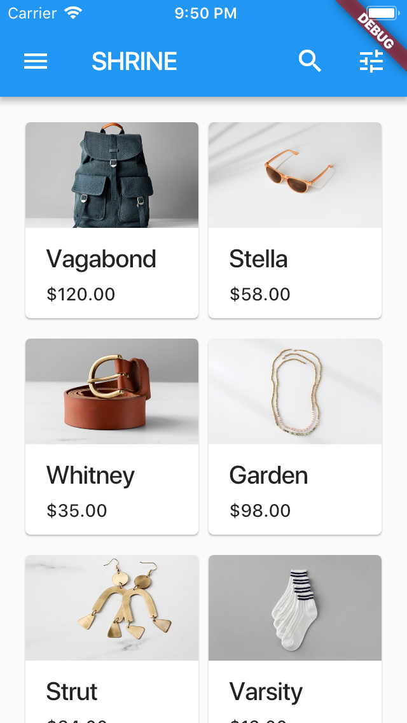
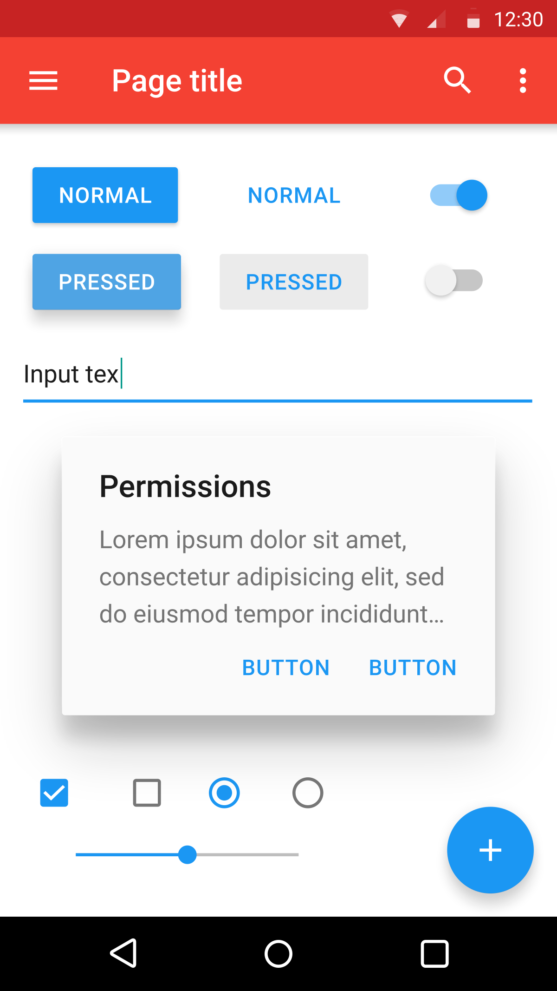
Material Widgets para Android e iOS

Slide 14
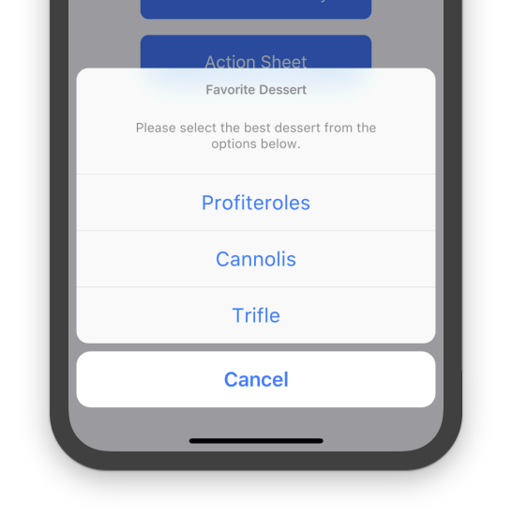
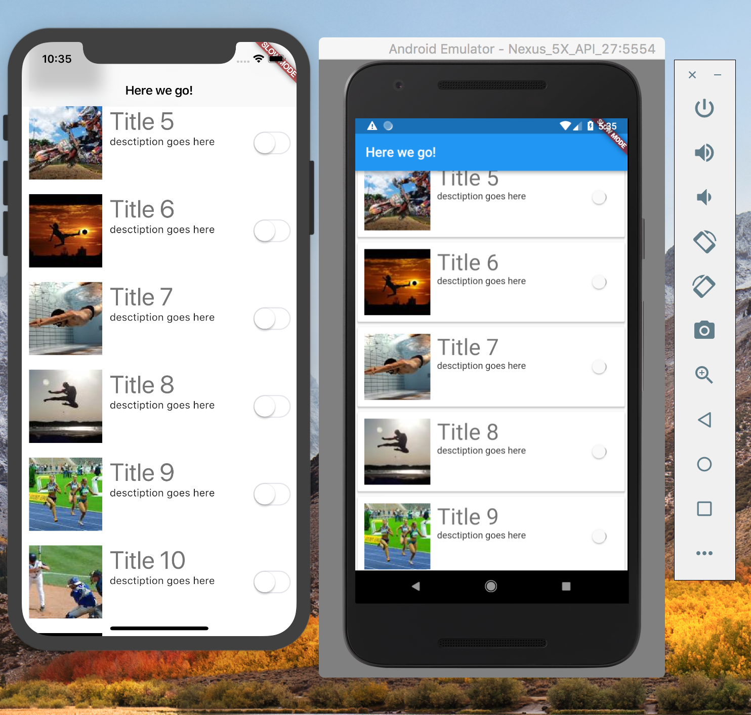
Cupertino widgets para iOS

Slide 15
Código aberto com mais de 300 contribuidores.
1400 + Flutter packages.
Top 20 repos no Github.
200 apps na Play Store.
flutter.dev

